Slide 1
La Educación
Presentado por:
Andrés Felipe Palacio Paque
José Manuel Villada Quintero
Juan Pablo Bermúdez
Daniel Andrés Arismendi Domínguez

Slide 2
¿Cómo ha influido la tecnología en la Educación?
Las nuevas tecnologías en la educación ya se pueden notar en diversas instituciones del país, ya sea en forma de clases virtuales, en el uso de aplicaciones para la realización de actividades o en la disponibilidad de recursos digitales para hacer más interesantes los contenidos. Esta es una tendencia irreversible.

Slide 3

Ventajas de la tecnología en la
Educación
Accesibilidad: Los estudiantes pueden acceder a materiales y recursos educativos desde cualquier lugar y en cualquier momento.

Slide 4

Personalización: Las nuevas tecnologías permiten adaptar el contenido y ritmo del aprendizaje a las necesidades individuales de cada estudiante.

Slide 5
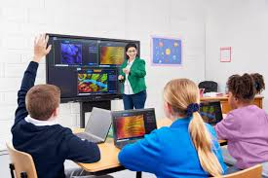
Interactividad: Las herramientas digitales hacen que el aprendizaje sea más interactivo y entretenido

Slide 6
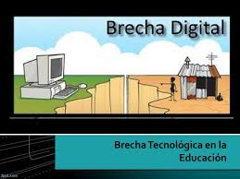
Desventajas de la tecnología en la Educación
Brecha digital: No todos los niños tienen acceso a dispositivos y conexión a internet de buena calidad, lo que puede aumentar la desigualdad.

Slide 7

Distracciones: El uso de dispositivos electrónicos puede llevar a distracciones y a una disminución de la concentración.

Slide 8

Costo: La implementación y mantenimiento de estas tecnologías pueden ser costosas para muchas instituciones educativas.

Slide 9
¿Como se podría mejorar el uso de la Tecnología en la Educación?
Formación continua para docentes: Los profesores deben recibir capacitación constante en el uso de herramientas tecnológicas.
Herramientas de colaboración: Usar plataformas que promuevan el trabajo en equipo, como foros, wikis y documentos compartidos.
Educación personalizada: La tecnología puede ofrecer contenido adaptado al ritmo y nivel de cada estudiante.
Acceso equitativo: Es fundamental garantizar que todos los estudiantes tengan acceso a la tecnología.

